Slide 1

ĀDAŽU NOVADA PAŠVALDĪBA
KOKU IZVĒRTĒŠANAS KOMISIJA
Koku izvērtēšanas komisijas 2023.gada Pārskats
ĀDAŽU NOVADA PAŠVALDĪBA I EDGARS SLIEDE I 14.02.2024.

Slide 2
Iesniegumi koku ciršanas atļaujas saņemšanai
ĀDAŽU NOVADA PAŠVALDĪBA I EDGARS SLIEDE I 14.02.2024.

Slide 3
koku ciršanas atļaujas saņemšana
ĀDAŽU NOVADA PAŠVALDĪBA I EDGARS SLIEDE I 14.02.2024.

Slide 4
KOKU CIRŠANAS ATĻAUJA
ĀDAŽU NOVADA PAŠVALDĪBA I EDGARS SLIEDE I 14.02.2024.

Slide 5
KOKU SUGAS, KAM IZDOTAS CIRŠANAS ATĻAUJAS, ATZĪSTOT TO PAR BĪSTAMU VAI MAKSĀJOT KOMEPNSĀCIJU
ĀDAŽU NOVADA PAŠVALDĪBA I EDGARS SLIEDE I 14.02.2024.

Slide 6
Atļaujas atteikumu iemesli
Kopumā ciršanas atļauja atteikta 58 iesniegumiem
ĀDAŽU NOVADA PAŠVALDĪBA I EDGARS SLIEDE I 14.02.2024.

Slide 7
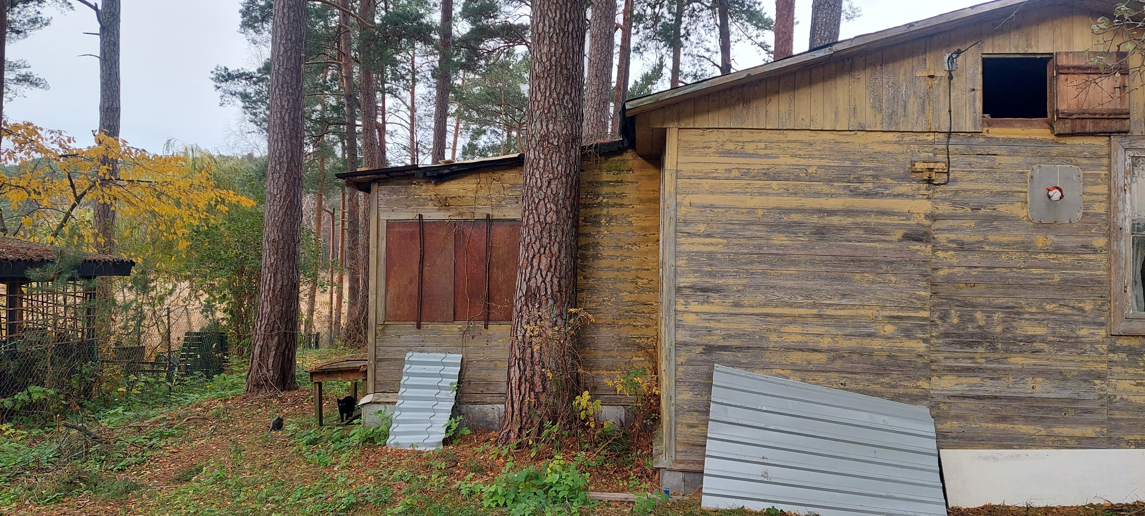
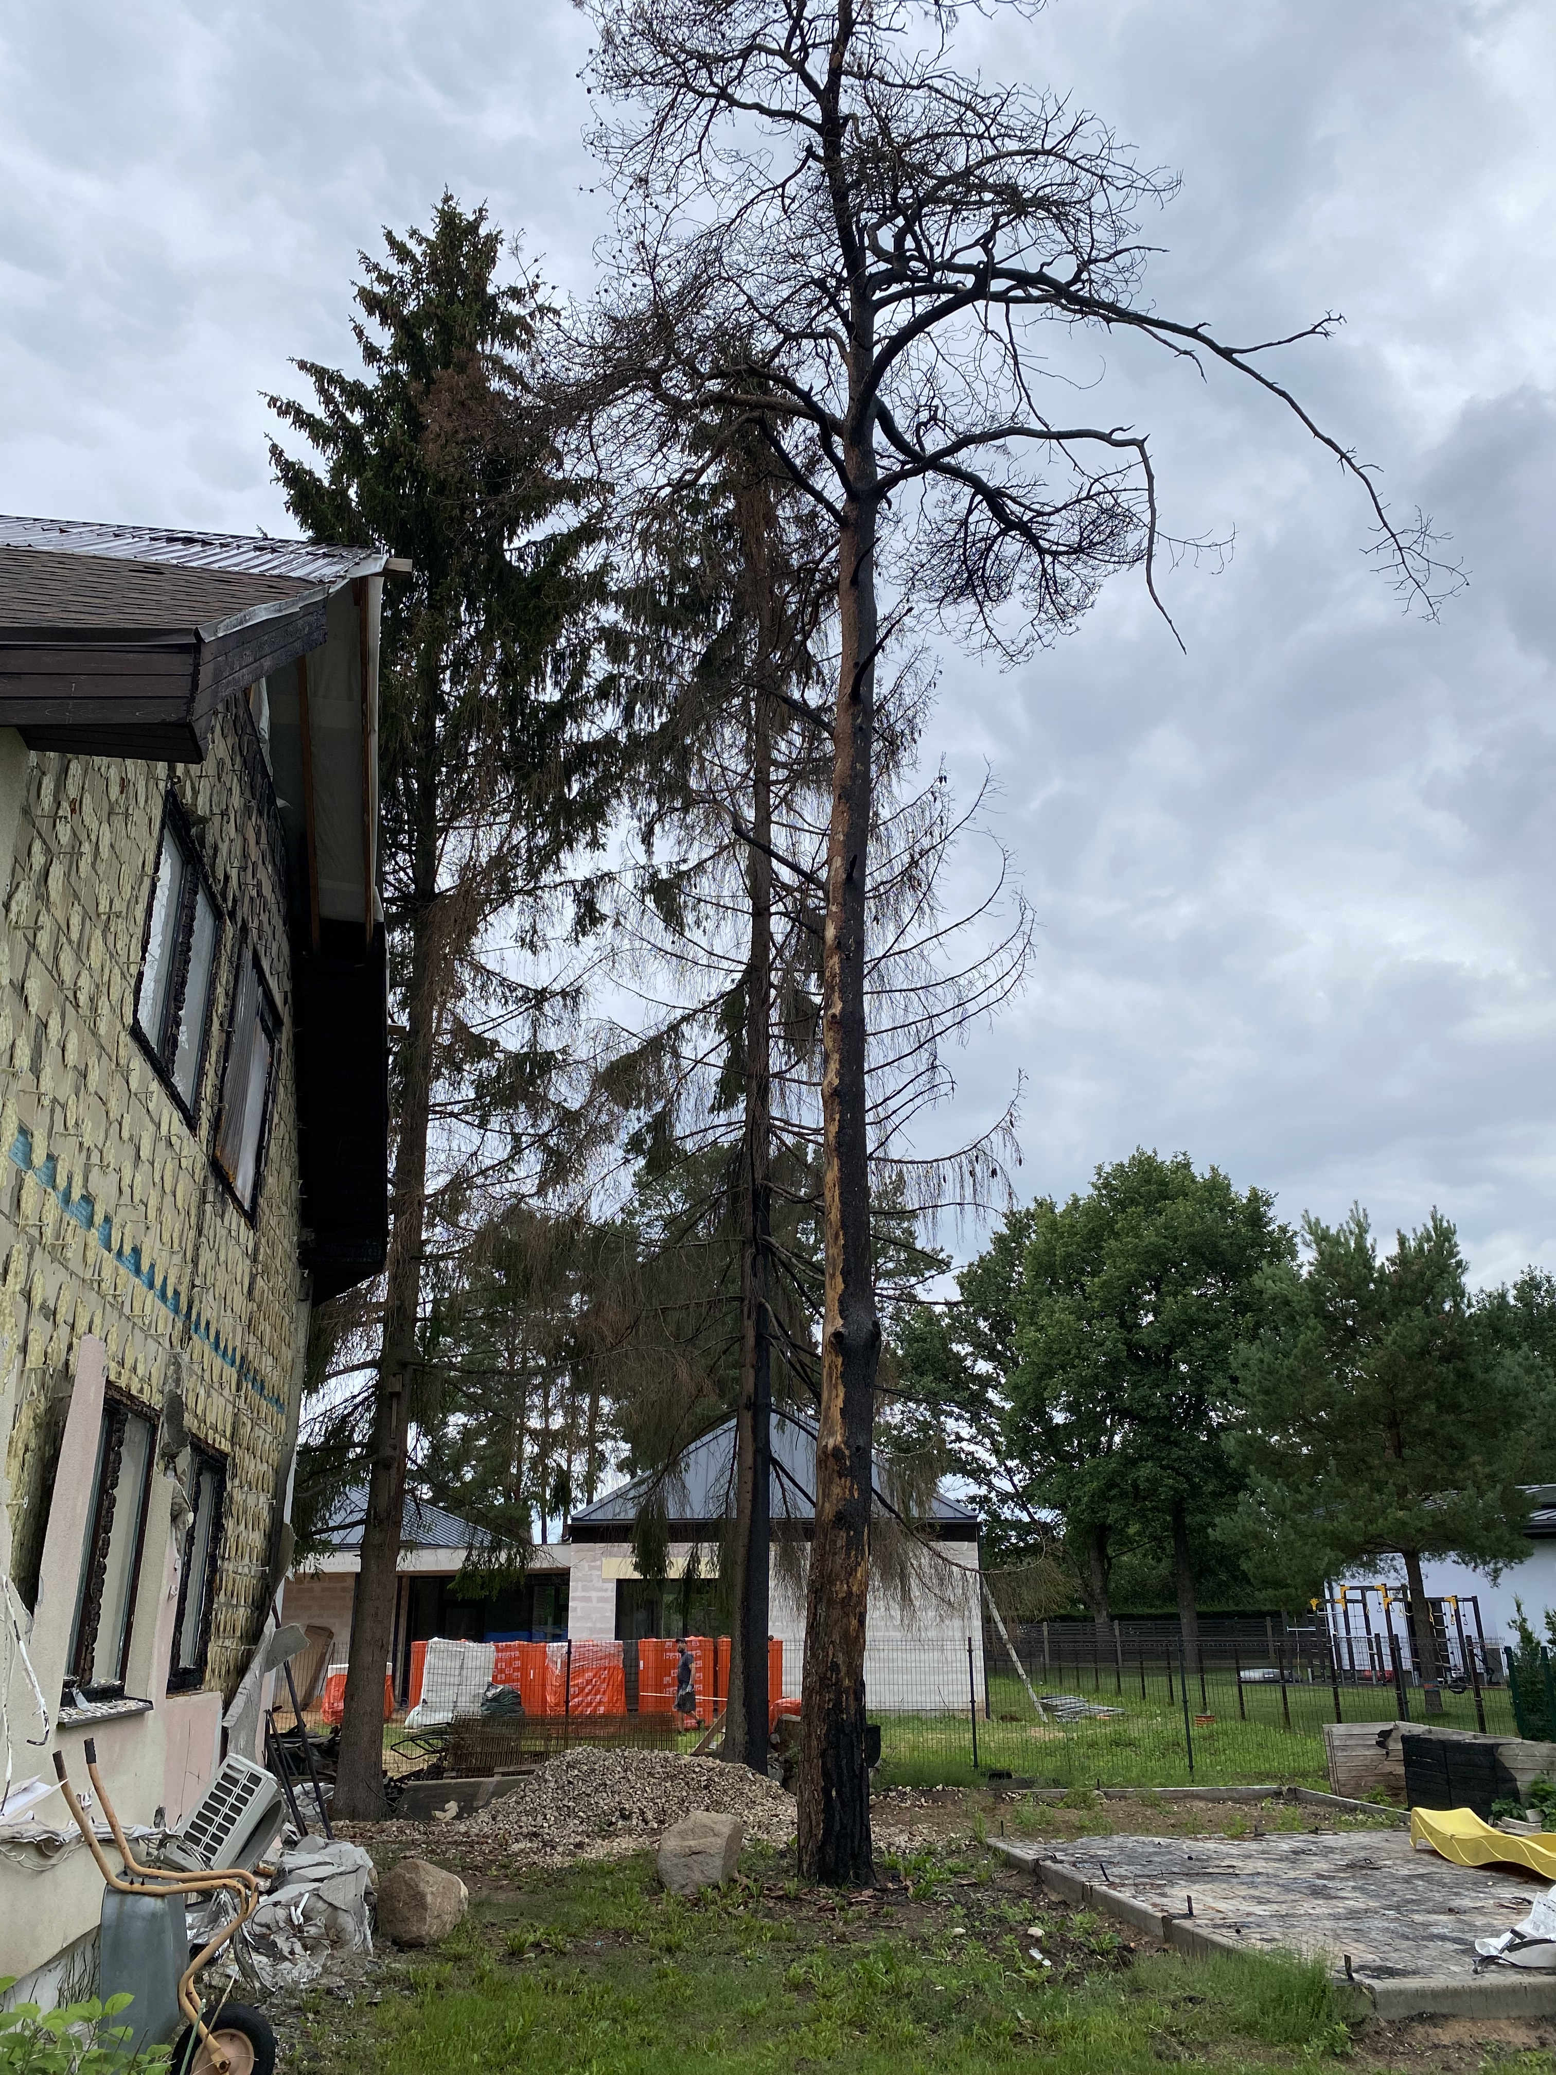
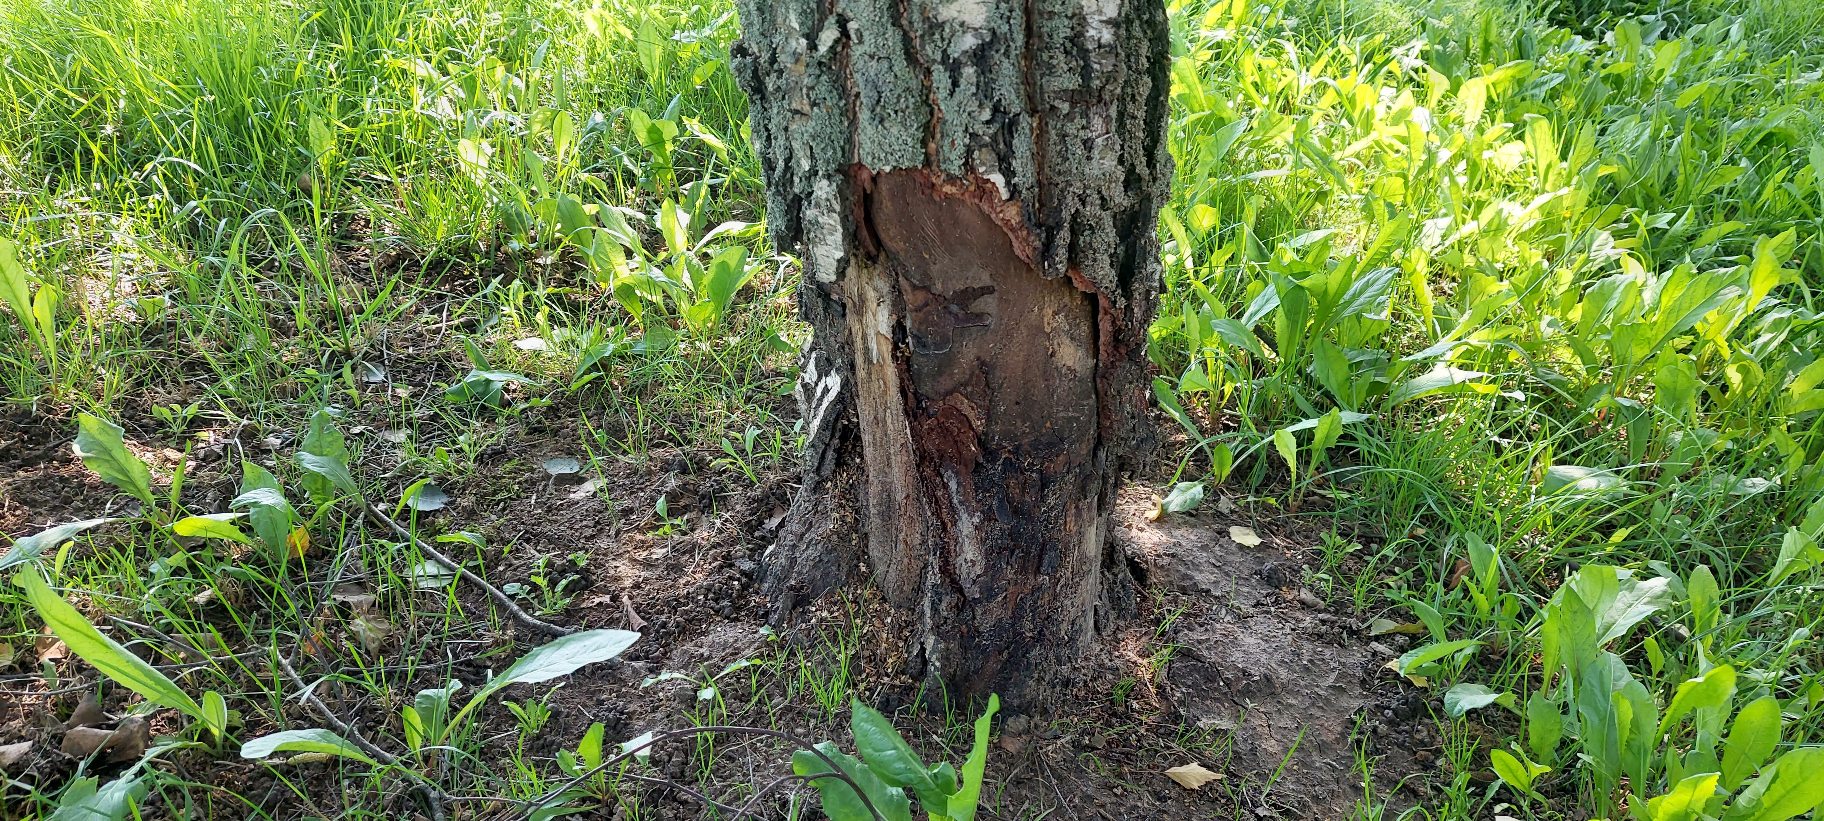
Bojā ēku
Bīstams
Apdedzis koks

Slide 8
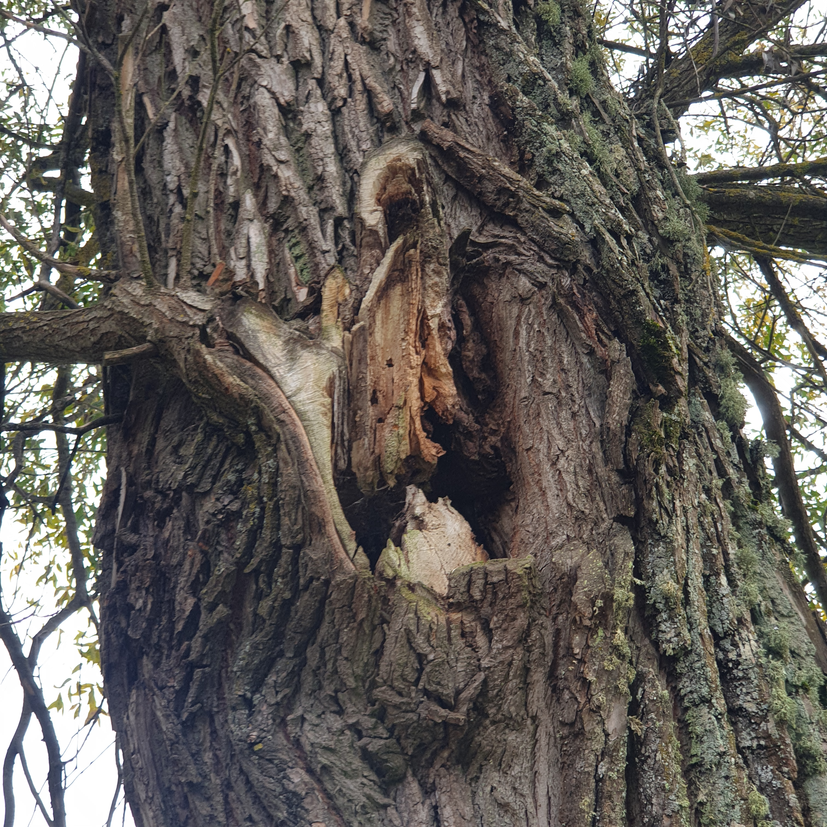
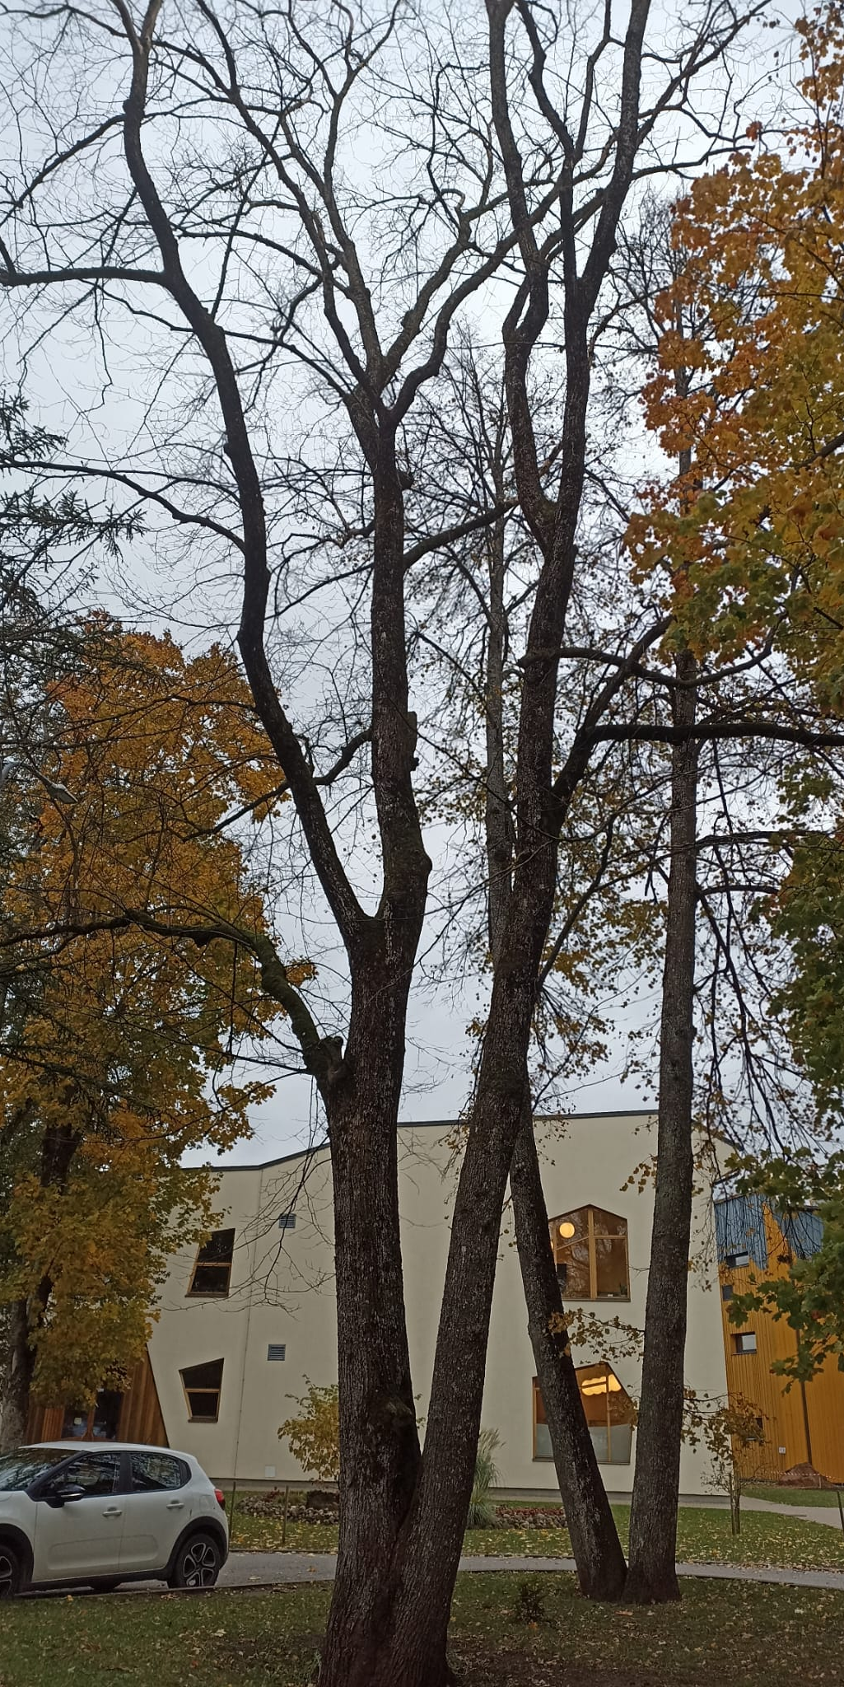
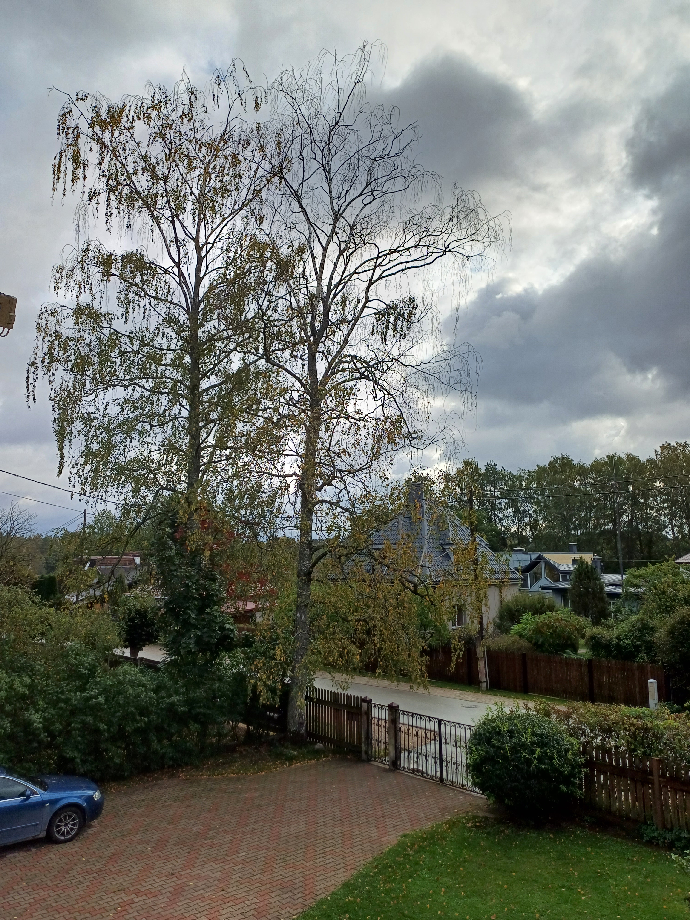
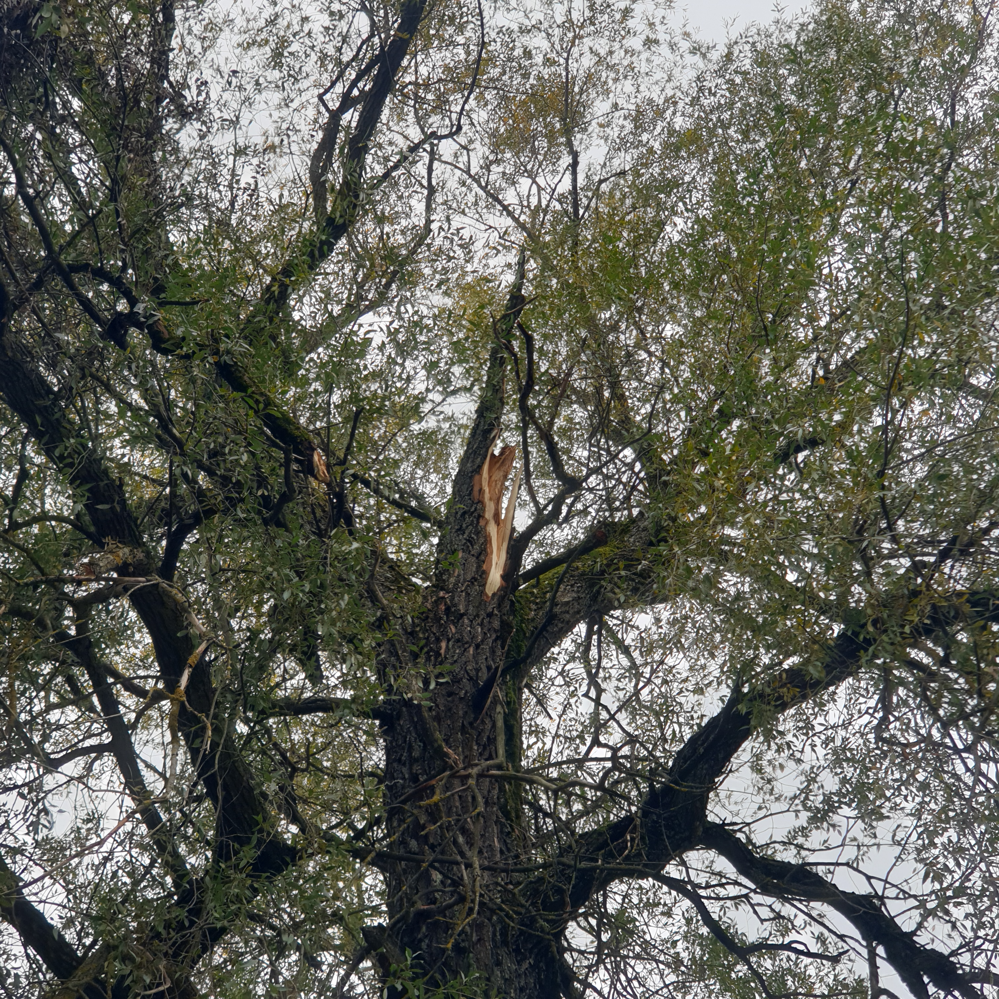
Bīstams
Zaudējis
augspēju
Nokaltis
Nokaltis

Slide 9
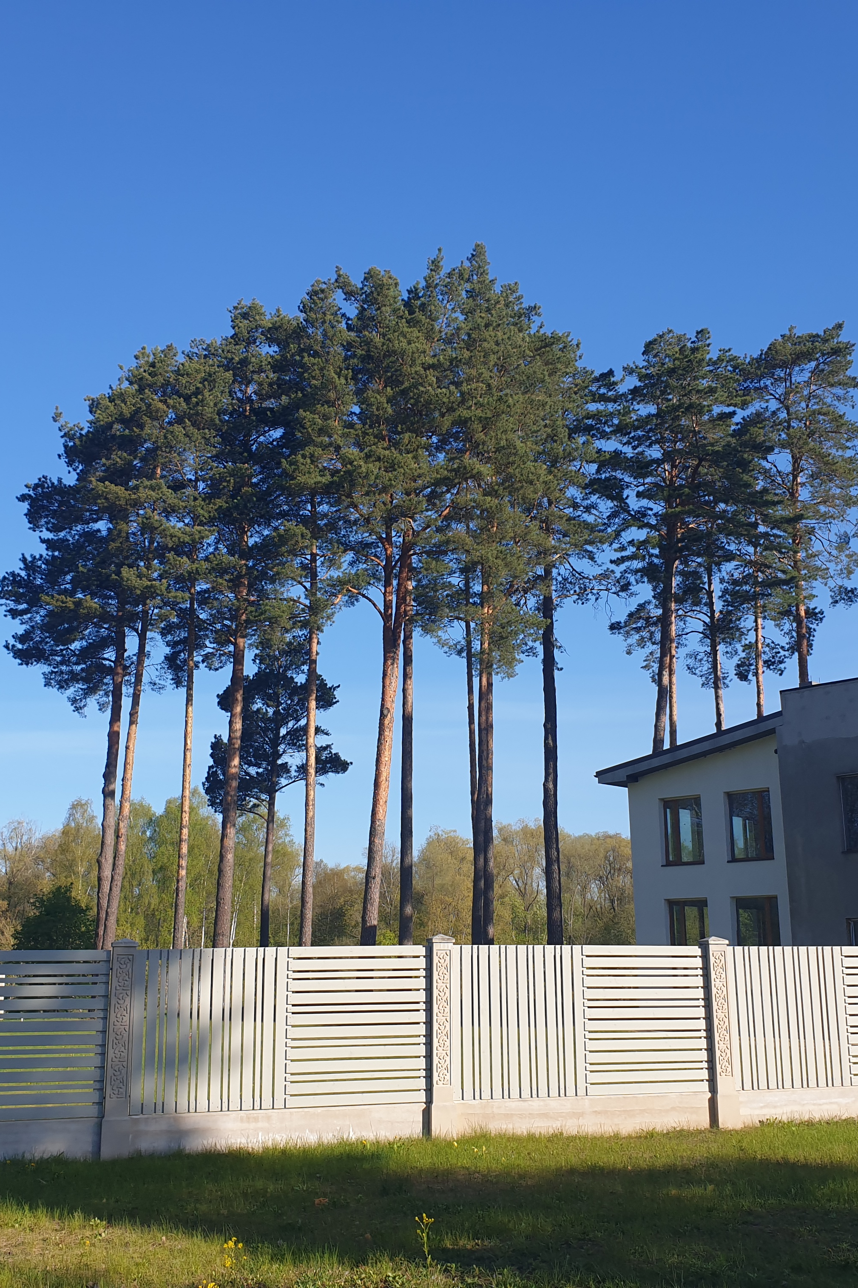
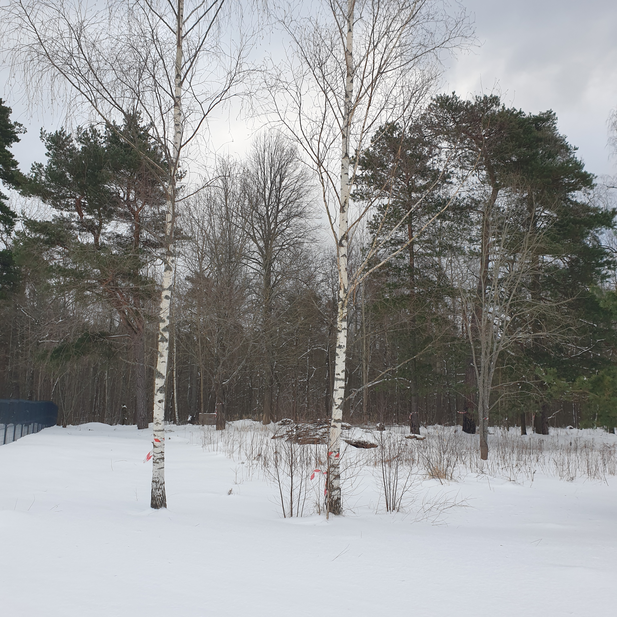
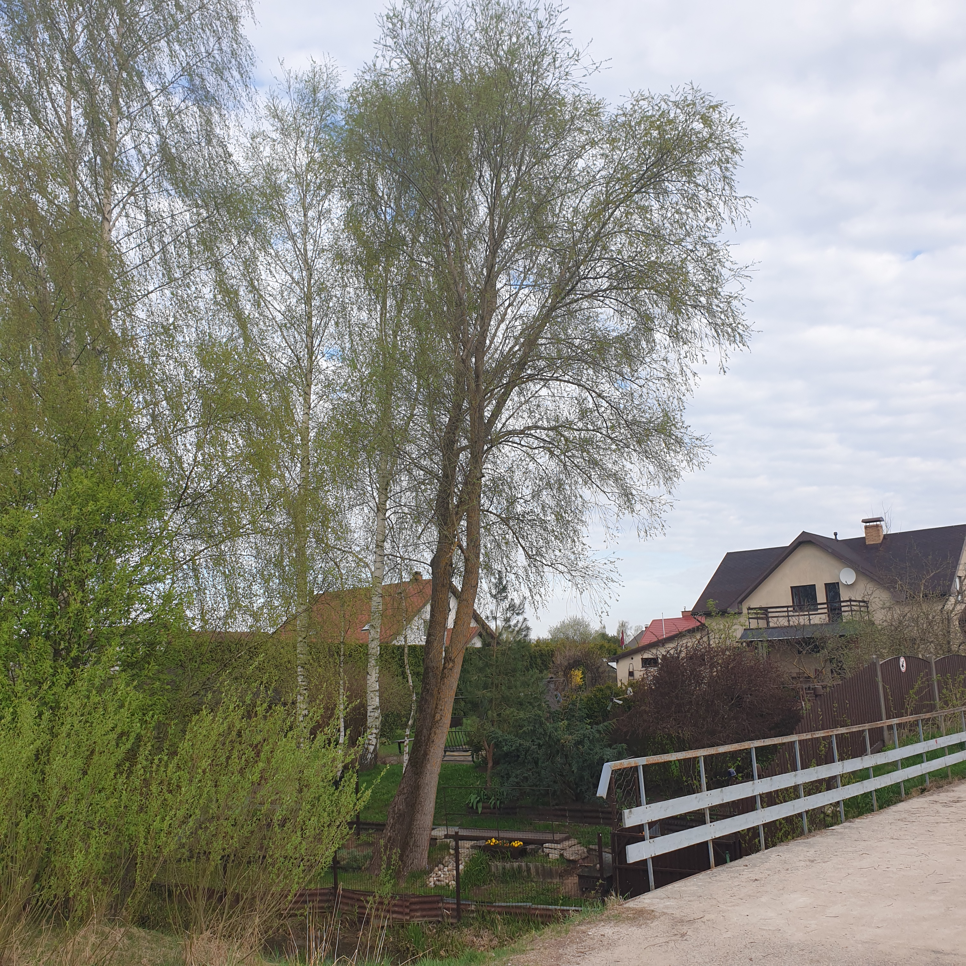
Kokiem ciršanas atļauja atteikta

Slide 10

Paldies par uzmanību!

